Slide 1
Институт информационных технологий математики и механики
Кафедра: Прикладной информатики
Направление подготовки: 09.04.03 «Прикладная информатика»
МАГИСТЕРСКАЯ ДИССЕРТАЦИЯ
Тема:
«Автоматизированный комплекс формирования 3D-модели машиностроительных чертежей.
Подсистема ввода векторных данных»
Выполнил: студент гр. 381507м Дёгтев А.С.
Научный руководитель: к.т.н., доц. каф. ИАНИ Васин Д.Ю.

Slide 2
Актуальность работы
Основной целью AutoCAD, КОМПАС-3D, CorelCAD и им подобных САПР является создание конструкторских документов, но важной частью разработки является и работа с чертежами, представленными в бумажном виде, в том числе их векторизация.
Указанные САПР не имеют возможности проводить векторизацию чертежей с сохранением их топологической модели, что является существенным недостатком этих систем, так как в настоящее время имеется достаточно большое количество чертежей, требующих оцифровки и последующей работы с ними.

Slide 3
Цель работы
Разработка информационного, алгоритмического и программного обеспечения подсистемы формирования топологической векторной модели растрового 2D-изображениях машиностроительных чертежей.

Slide 4


Slide 5
Местоположение в общей системе
Растровый
документ
Электронный
архив
Чертёж
Сканер
Векторизация
документа
Восстановление
3D-модели
Устранение ошибок
на чертеже

Slide 6
Постановка задачи
Необходимо разработать информационное, алгоритмическое и программное обеспечение автоматизированной подсистемы формирования топологической векторной модели растрового 2D-изображениях машиностроительных чертежей.
Notes:
Задача носит расчётный характер

Slide 7
Алгоритмическое обеспечение
Преобразование растровых данных в векторные состоят из следующих шагов:
Преобразование изображения в оттенки серого;
Бинаризация изображения;
Удаление «шумов» на изображении;
Скелетизация (Векторизация) изображения
УСТАНОВЛЕНИЕ ТОПОЛОГИИ

Slide 8
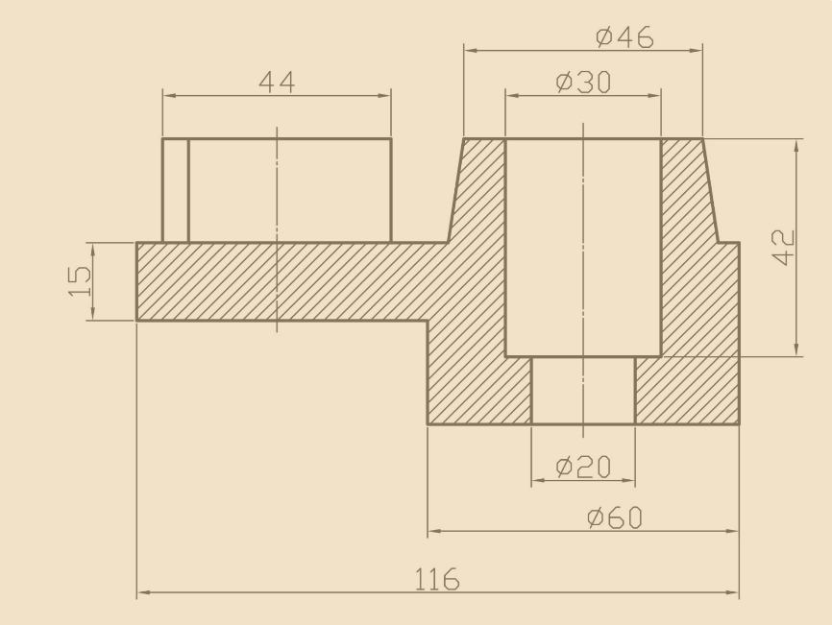
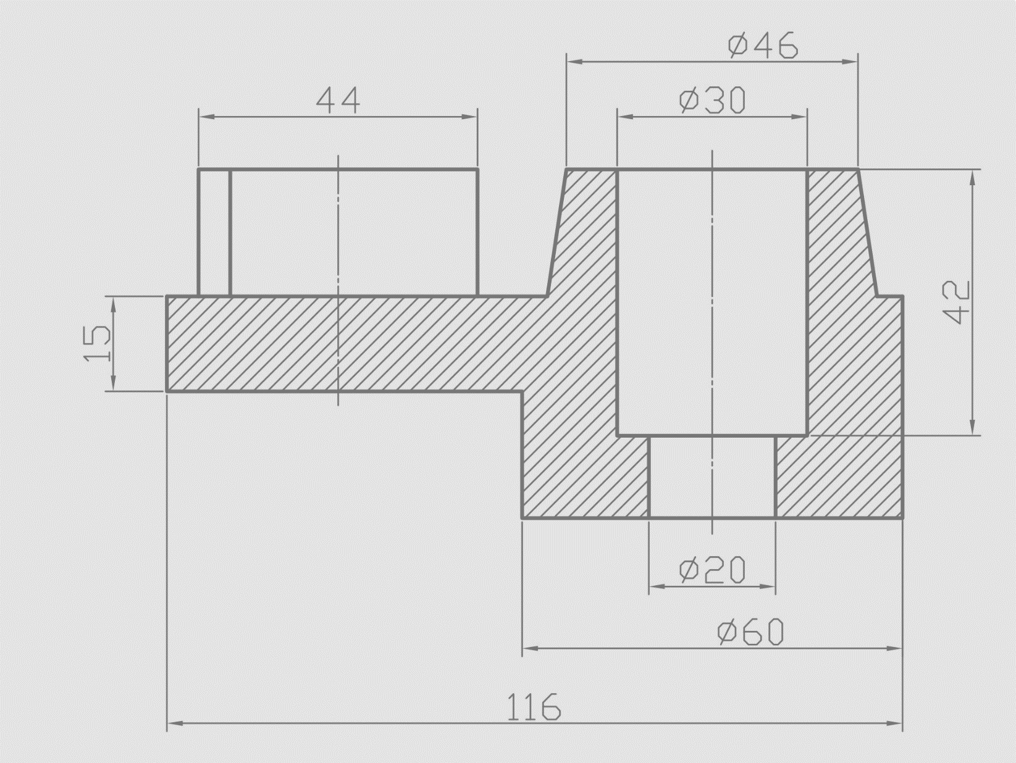
Алгоритмическое обеспечение
  Преобразование изображения в оттенки серого
Y = 0.299 R + 0.587 G + 0.144 B
I = 0.596 R - 0.274 G - 0.321 B
Q = 0.211 R - 0.526 G + 0.311 B
Значение яркостной компоненты Y присваивается каждому пикселю

Slide 9


Алгоритмическое обеспечение
  Бинаризация изображения с применением метода Оцу
Метод Оцу – это алгоритм вычисления порога бинаризации для полутонового изображения.
Алгоритм позволяет разделить пиксели двух классов («полезные» и «фоновые»), рассчитывая такой порог, чтобы внутриклассовая дисперсия была минимальной.

Slide 10
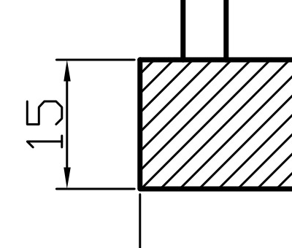
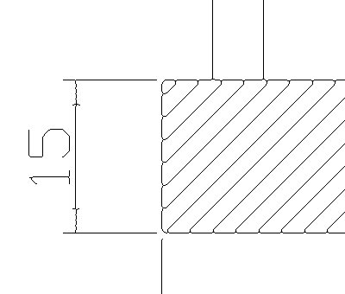
Алгоритмическое обеспечение
  Скелетизация изображения
Скелетизация – утоньшение линий изображённого объекта таким образом, чтобы их ширина была не более одного пикселя.

Slide 11

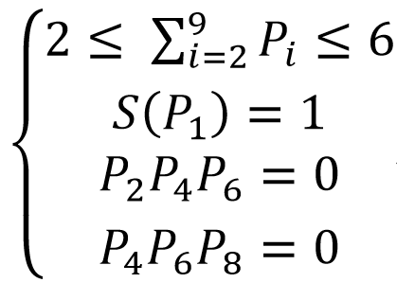
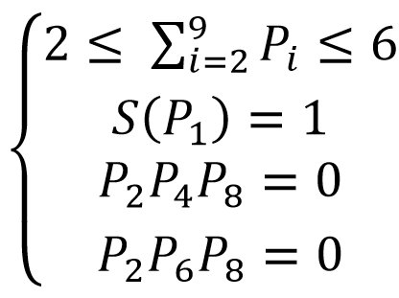
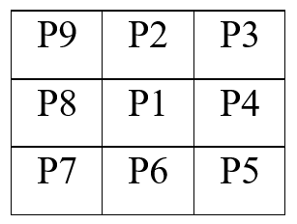
Алгоритмическое обеспечение
  Скелетизация: Алгоритм Зонга-Суня (Zhang-Suen)
Алгоритм Зонга-Суня является итеративным. На каждой итерации удаляются граничные пиксели. Итерации повторяются пока хотя бы один пиксель был удалён.
На каждый пиксель изображения накладывается матрица
Итерация разделяется на 2 подитерации:
1.
2.
Центральный пиксель P1 удаляется, если выполняются обе системы.
Notes:
S(P1) – количество найденных переходов от 0 к 1 в последовательности P2, P3, P4, P5, P6, P7, P8, P9, P2.

Slide 12
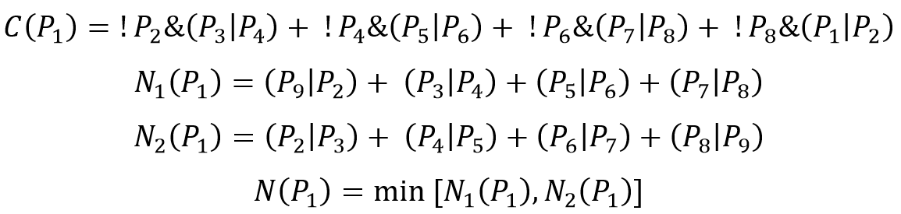
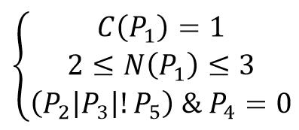

Алгоритмическое обеспечение
  Скелетизация: Алгоритм Гуо-Хелла (Guo-Hall)
Алгоритм Гуо-Хелла подобен алгоритму Зонга-Суня – аналогично применяется итеративный проход по изображению. Отличие заключается в условиях подитераций. Пусть заданы следующие уравнения:
Центральный пиксель P1 удаляется, если выполняются системы:
1.
2.

Slide 13
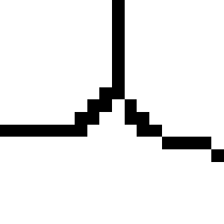

Алгоритмическое обеспечение
  Скелетизация: Сравнение результатов работы алгоритмов
Алгоритм Зонга-Суня
Алгоритм Гуо-Хелла

Slide 14
Со штрихами

Slide 15
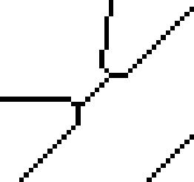
Алгоритмическое обеспечение
  Векторизация изображения
Был разработан итеративный алгоритм, позволяющий сохранять топологию объектов.
Суть алгоритма сводится к перебору всех пикселей изображения, изучения соседних пикселей (лежащих в матрице размерностью 3x3, где центральная ячейка – текущий пиксель) и принятия решения о дальнейших действиях: начале извлечения нового объекта, сохранения извлечённого объекта, переходов в следующие точки, а также сохранении топологических точек объектов (точек начала, окончания и пересечения объектов).

Slide 16
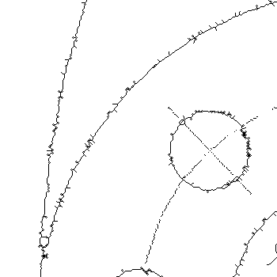
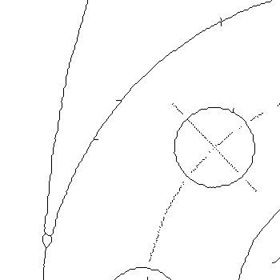
Алгоритмическое обеспечение
  Удаление «шумов» на изображении

Slide 17
Условия разработки, функционирования ПО
ПО было разработано на языках C++ и C# в среде Microsoft Visual Studio 2015

Slide 18
Условия разработки, функционирования ПО
Для использования созданного ПО необходимы:
операционная система: OS Windows 7 64;
процессор 64-разрядный (x64) процессор (с 1 или более ядер) с тактовой частотой 1 ГГц или выше;
2 ГБ оперативной памяти (ОЗУ);
монитор с пространственным разрешением не ниже 1024х768px;
видеопроцессор Intel GMA HD или лучше;
104-клавишная клавиатура,
3-клавишный манипулятор «мышь»;
установленные библиотеки OpenGL, версии не ниже 2.0.
.NET Framework 4.5

Slide 19
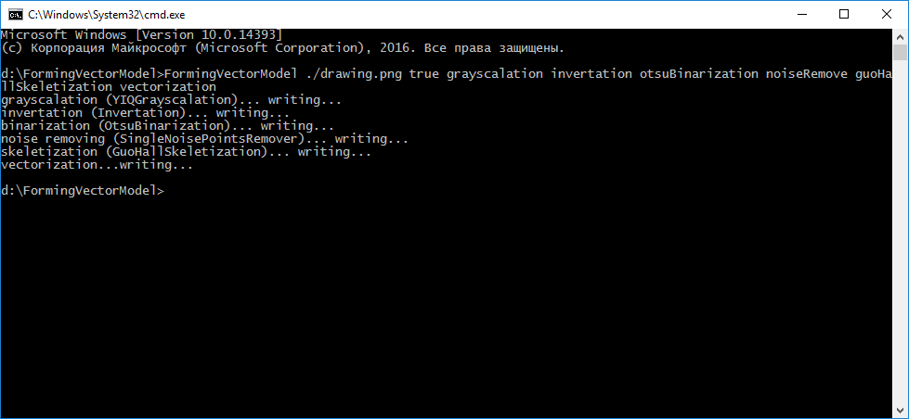
Программная реализация подсистемы
Разработанное ПО является консольным приложением
Также имеется wrapper в виде dll-библиотеки для работы с программой с помощью C#.

Slide 20
Результаты

Slide 21
Выводы
В результате критического анализа литературных данных установлено, что задача векторизации и формирования топологической модели машиностроительных чертежей является актуальной, сложной, многоаспектной проблемой в технологиях создания электронных моделей изделий;
Изучены существующие САПР, форматы хранения данных, а также существующие аналоги;
Спроектировано информационное, алгоритмическое и программное обеспечение системы;
Разработана подсистема подсистемы формирования топологической векторной модели растровых 2D-изображений машиностроительных чертежей и записи их в файлы формата xml;
Проведена апробация программного комплекса.

